Slide 1
Воспитательная система 10 «А» класса

Slide 2
Цели и задачи воспитательной работы:
воспитание этической культуры школьников;
развитие познавательных интересов и коммуникативных способностей;
формирование навыков самообразования и самовоспитания;
определение интересов и склонностей к конкретным видам деятельности;
формирование у учащихся потребности в здоровом образе жизни.

Slide 3
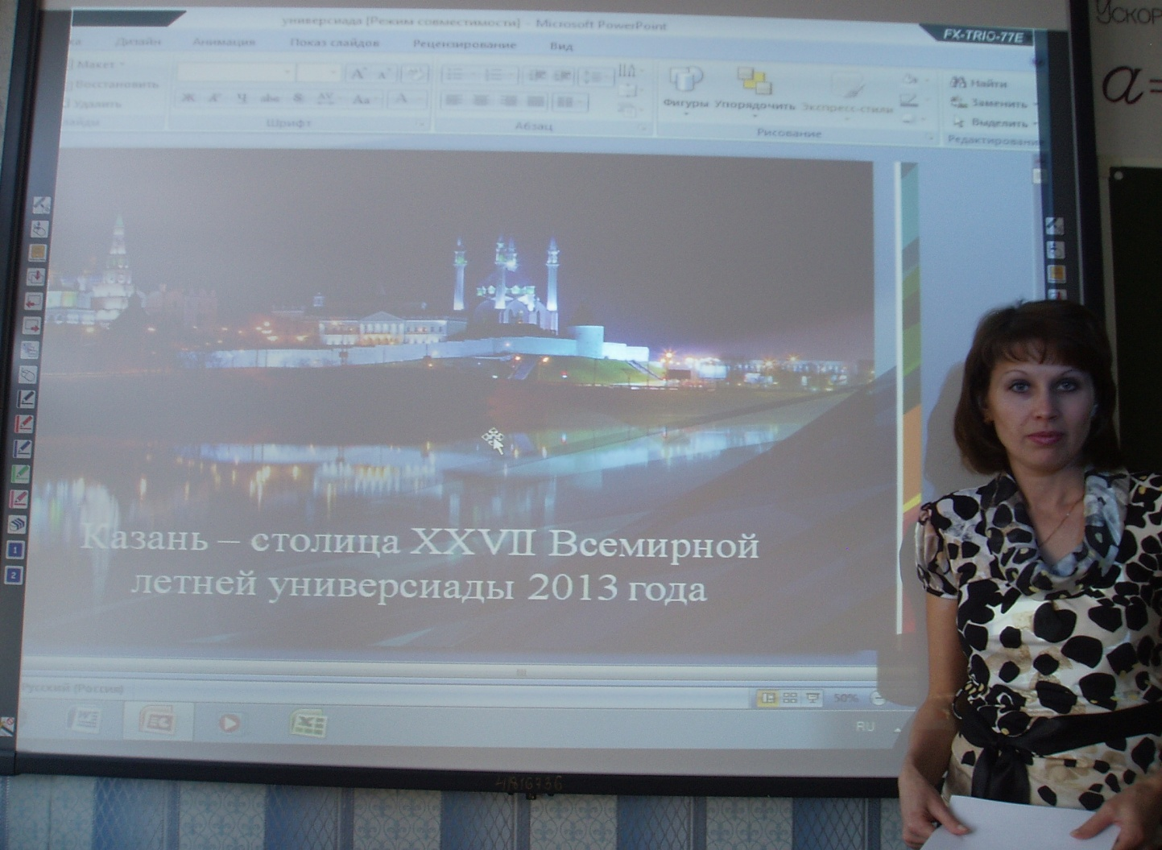
«Универсиада»

Slide 4
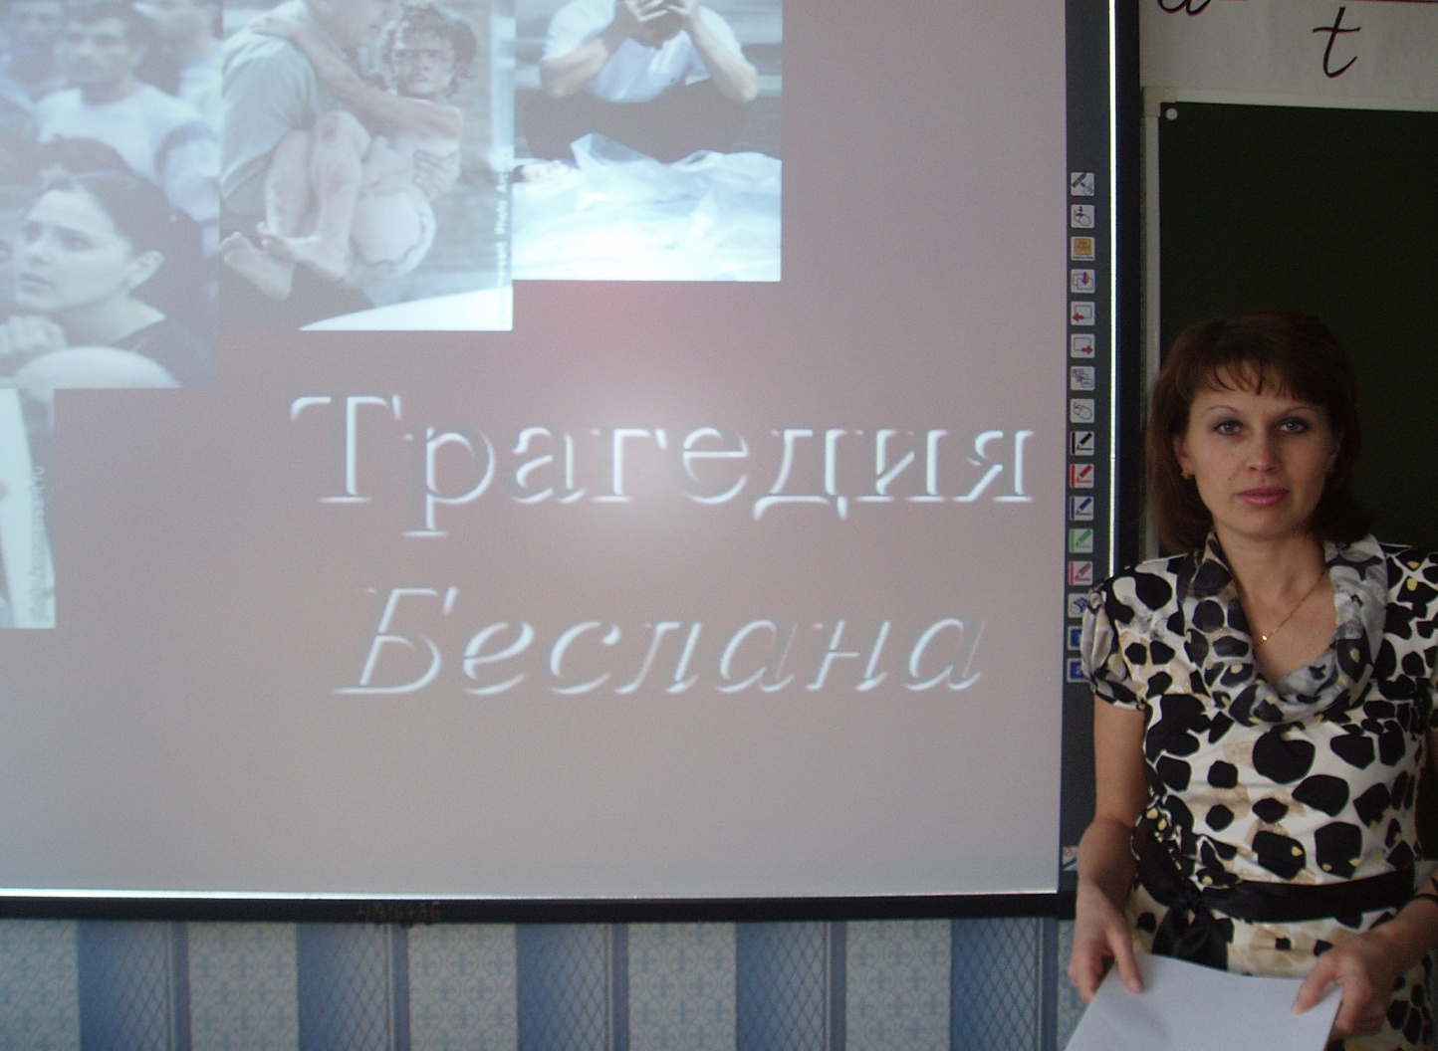
«Беслан. Вечная память»

Slide 5
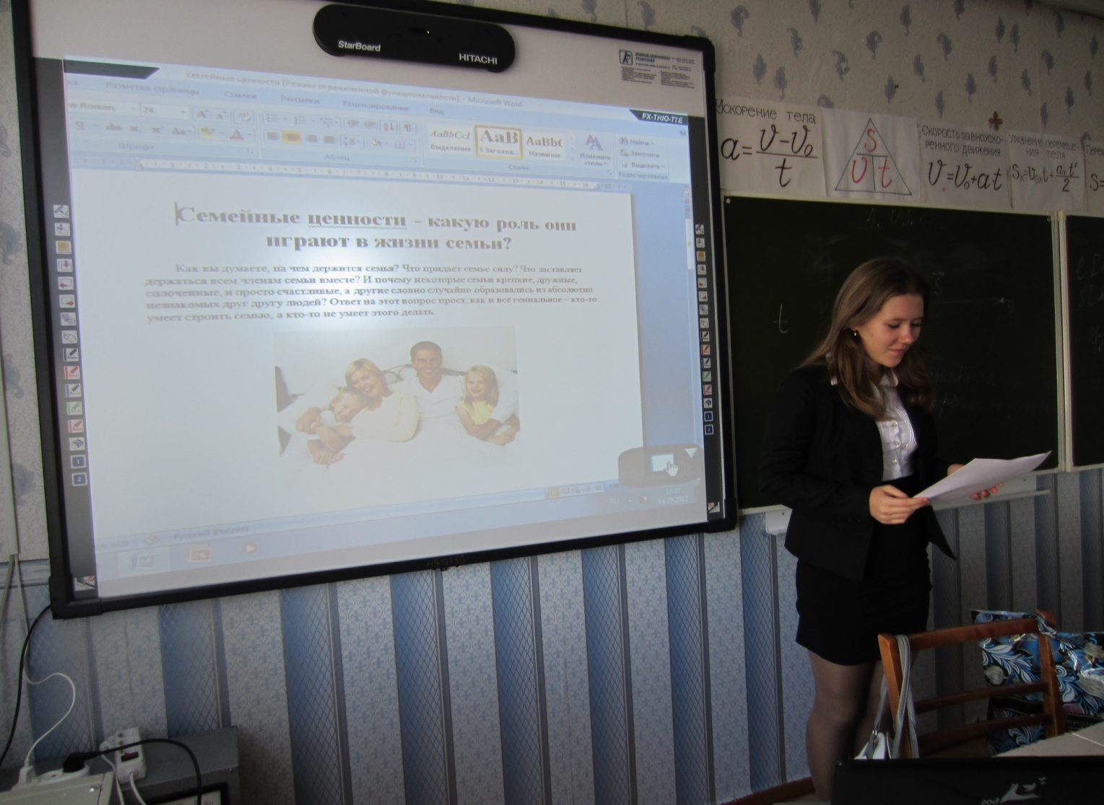
Семейные ценности

Slide 6
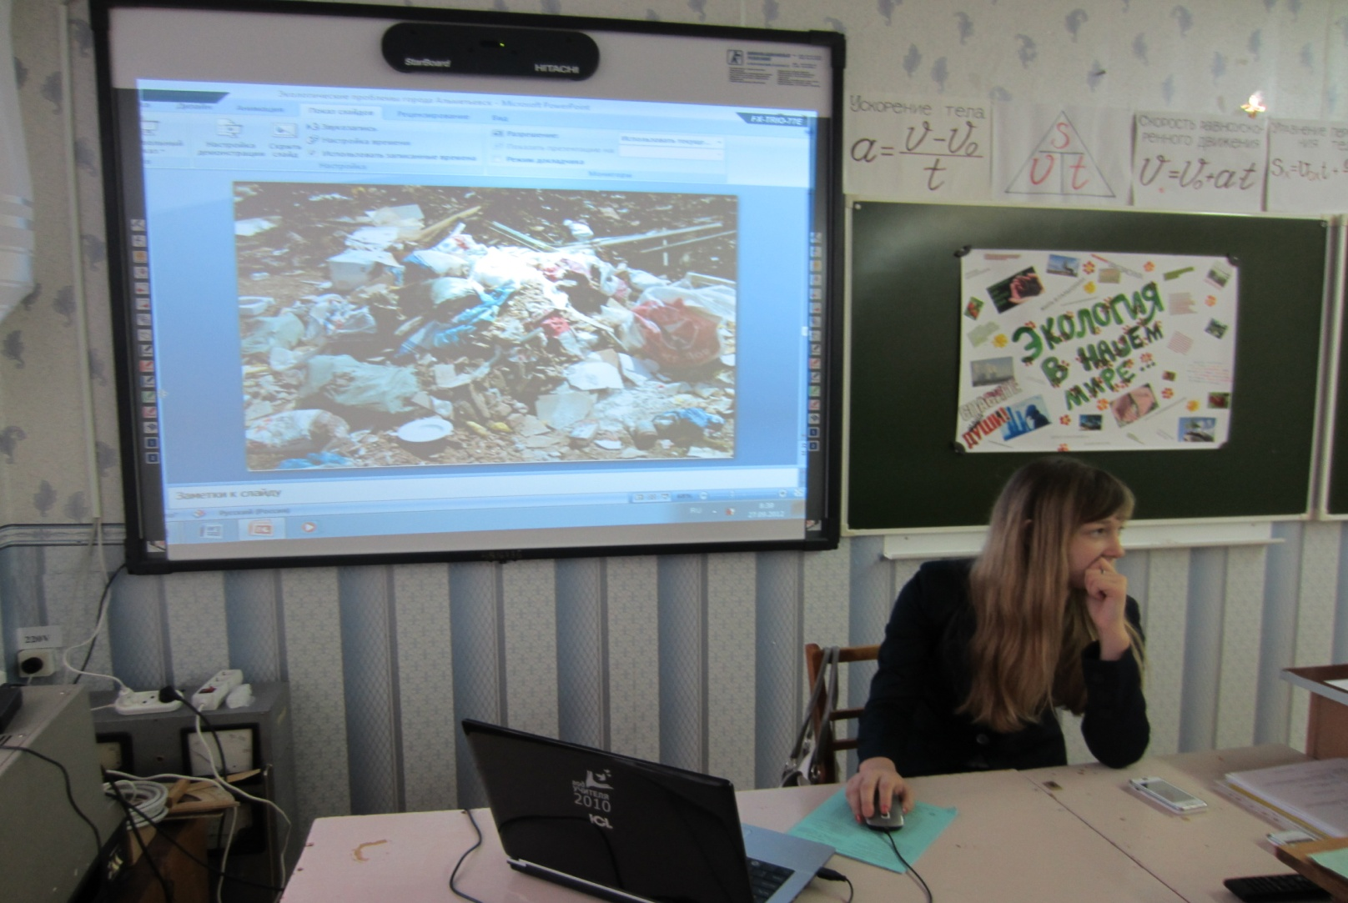
Экологические проблемы нашего города

Slide 7
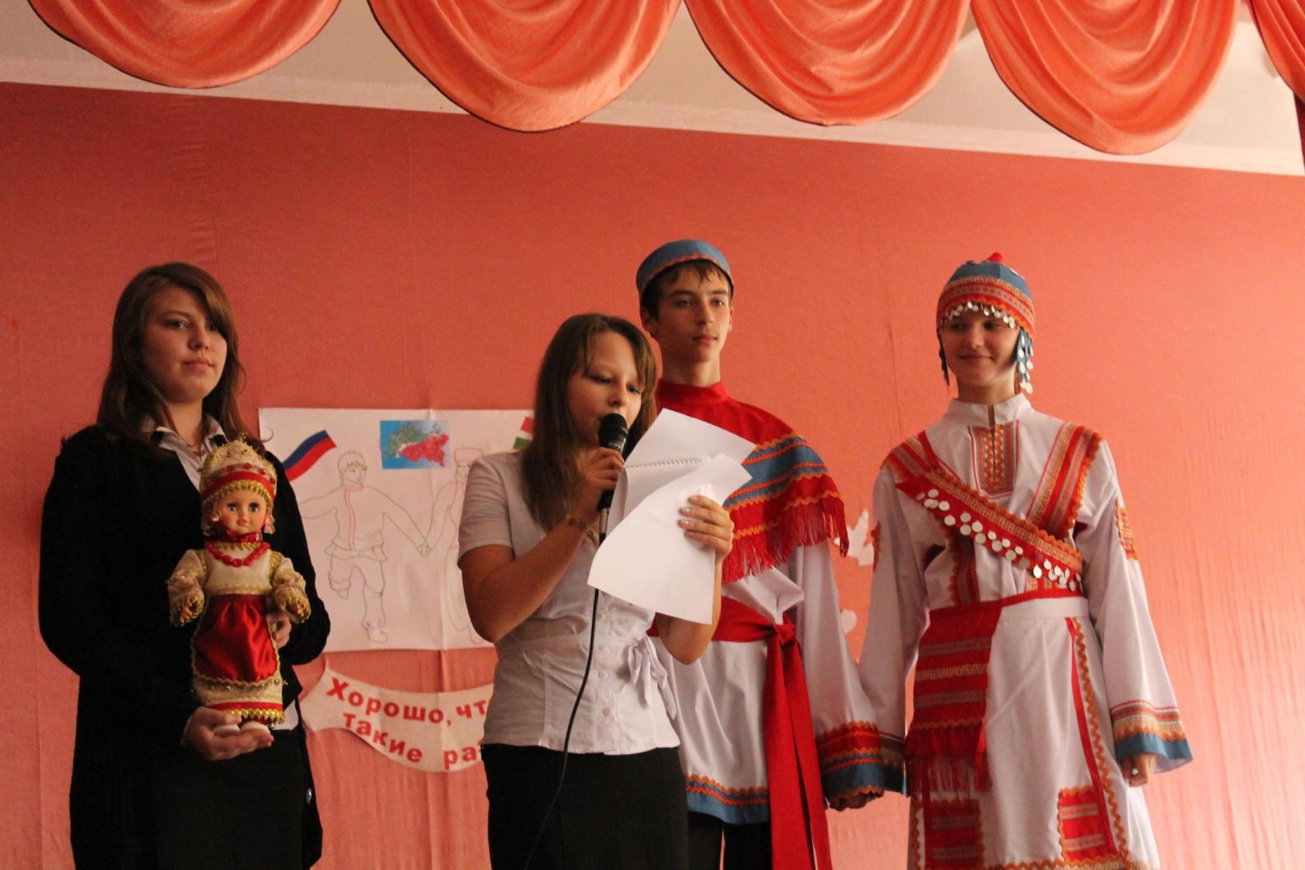
«Хорошо, что мы такие разные!»

Slide 8
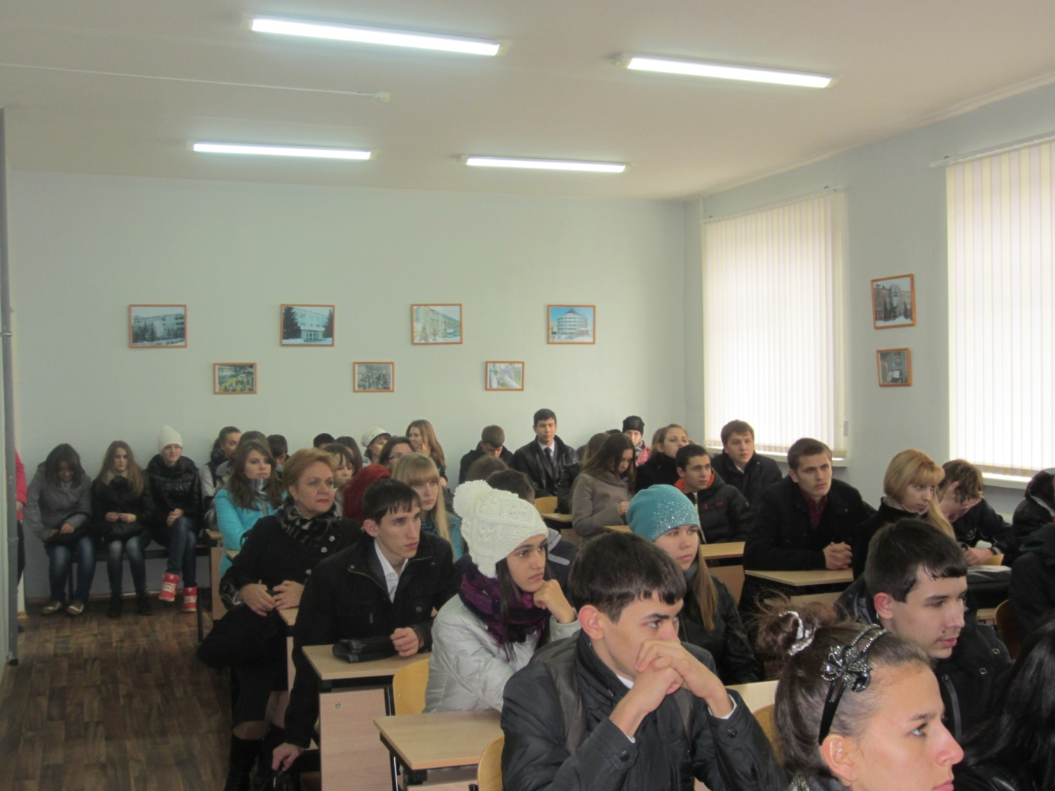
Парламентский урок (экскурсия на завод «Радиоприбор»)

Slide 9
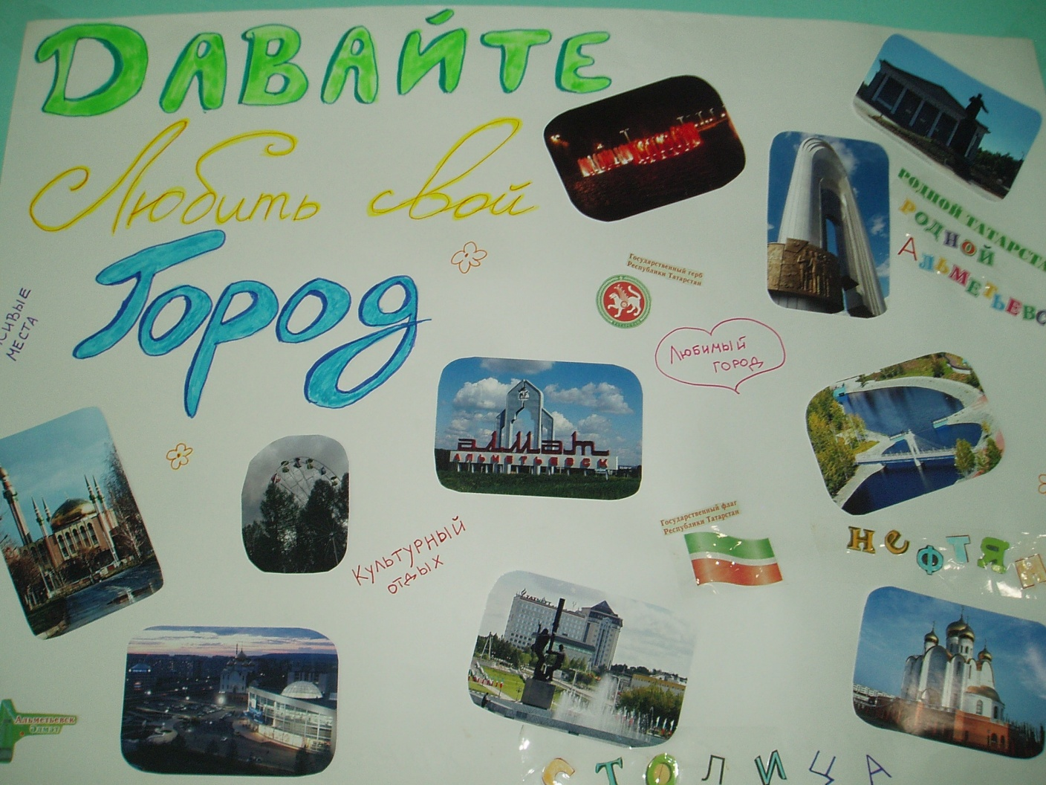
«Альметьевск- жемчужина Татарстана»

Slide 10
СПАСИБО
ЗА
ВНИМАНИЕ!

